Slide 1

Excel 2016
Lerne die Elemente der Benutzeroberfläche von Excel kennen!

Slide 2
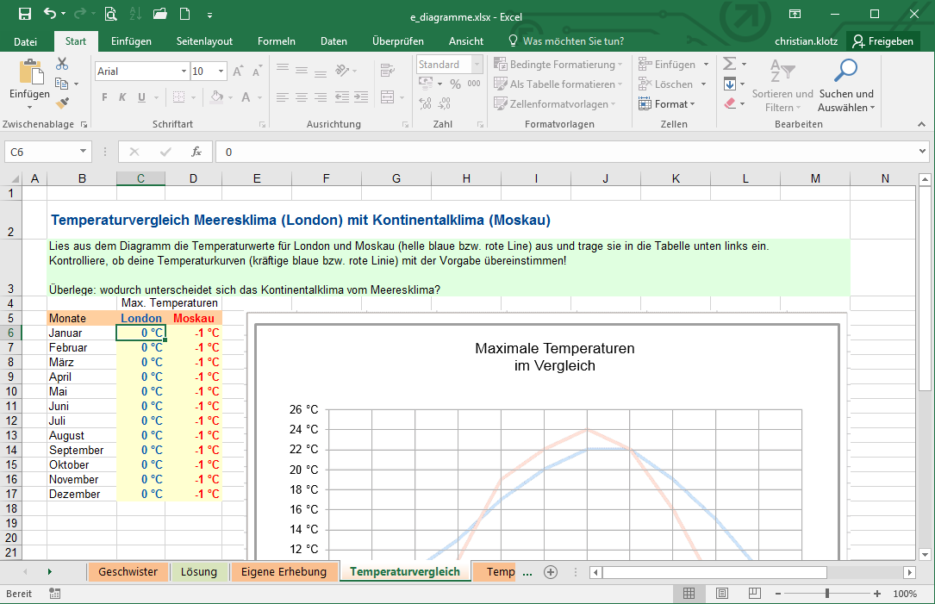
Menüband mit offenem Register Start
Leiste für den Schnellzugriff
Titelleiste mit Namen der Exceldatei
Menüband Anzeigeoptionen
Fenster minimieren
Fenster maximieren
Register
Fenster schließen
Gruppe Zahl
Zelladresse
das Menüband ausblenden
Bearbeitungsfenster
Spalten
Zeilen
Bildlaufleiste
Diagramm
Zelle C6
Tabellenblatt
offenes Arbeitsblatt
Ansichtsschaltflächen
Zoom

Slide 3
Menüband mit offenem Register Start
Leiste für den Schnellzugriff
Zelle C6
Gruppe Zahl
Zeilen
Register
Bearbeitungsfenster
Spalten
Zelladresse
Titelleiste mit Namen der Exceldatei
Diagramm
Tabellenblatt
Ordne die Elemente der Benutzerober-
fläche von Excel zu!
offenes Arbeitsblatt
Ansichtsschaltflächen
Menüband Anzeigeoptionen
Zoom
Fenster minimieren
Fenster maximieren
Fenster schließen
das Menüband ausblenden
Bildlaufleiste

